Slide 1
Esercizi su tensioni normali e tangenziali

Slide 2
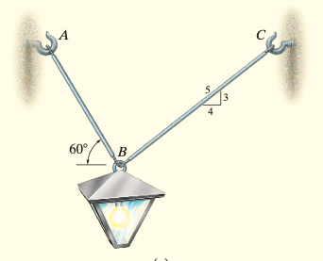
Esercizio

Slide 3
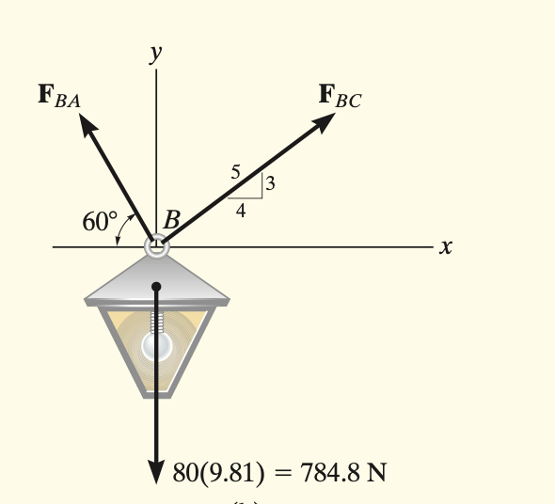
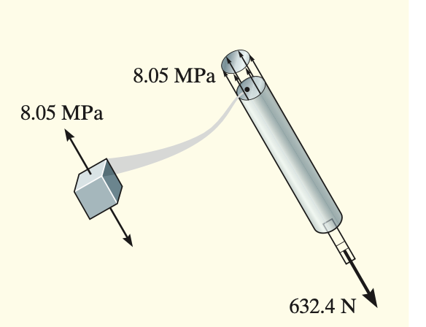
Soluzione

Slide 4
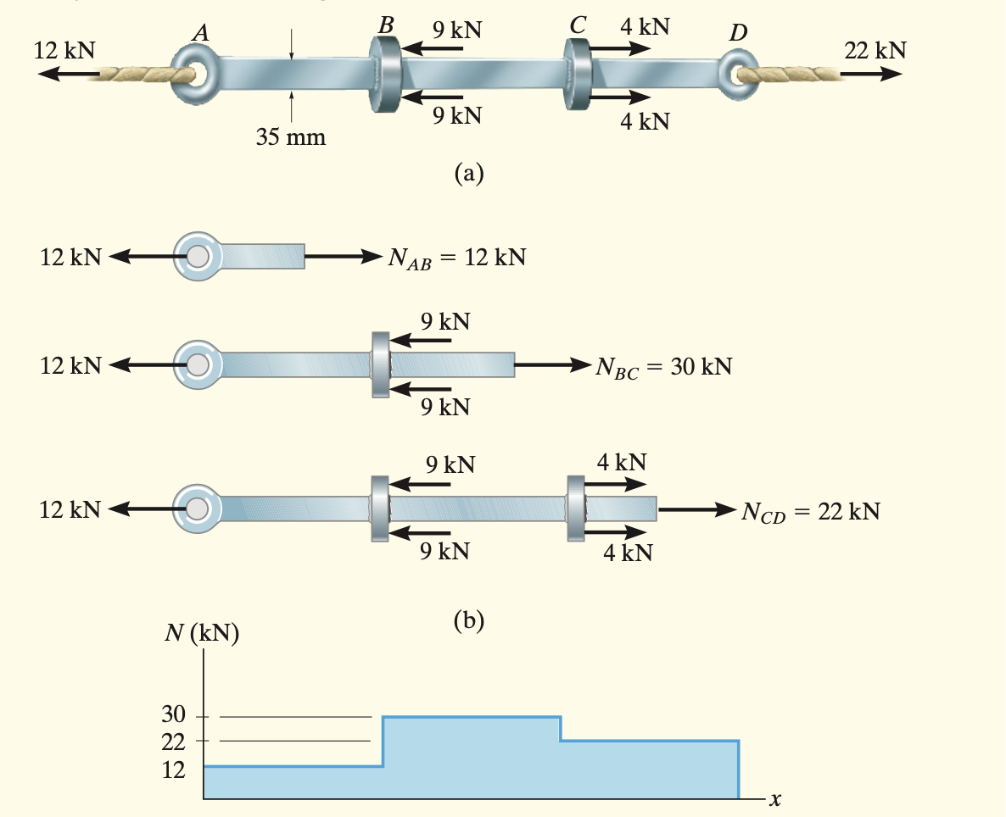
Esercizio

